Slide 1
Undervisningsopplegg
til NRK-serien RUS
Episode 1: Fest

Slide 2
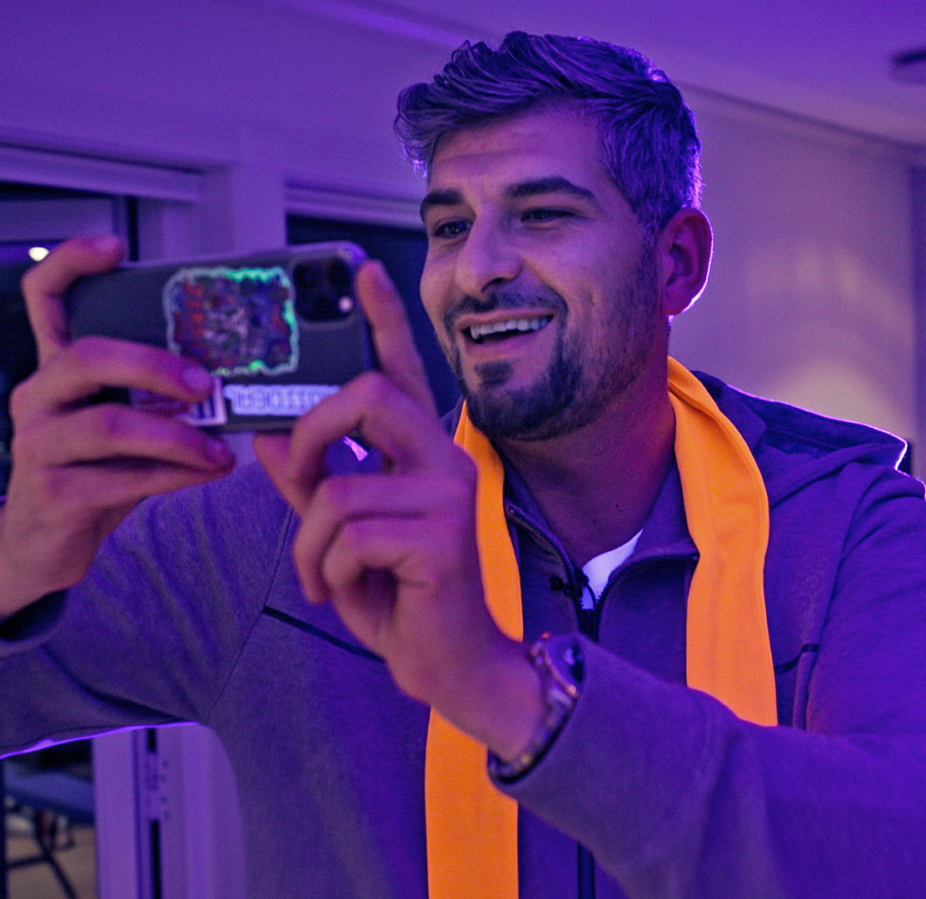
Episode 1: Fest
Tema for episode 1 er glede og risiko ved rusbruk. Episoden viser Leo på russefest og i en samtale med Espen som tok en sjanse i fylla han ikke burde gjort. Leo besøker også Kripos og Rusakutten for å få vite hva som er aller farligst.
I denne undervisningsøkten skal dere:
diskutere ulike situasjoner som kan oppstå på fest
komme med eksempler på hvordan man kan feste trygt
reflektere over hvordan dere vil ta vare på dere selv og andre på fest?

Slide 3
Hvordan feste trygt?
Hvordan ta vare på hverandre?

Slide 4

Skriv inn program for undervisningsøkten (tid, tema/mål, se episoden, oppgaver)

Slide 5
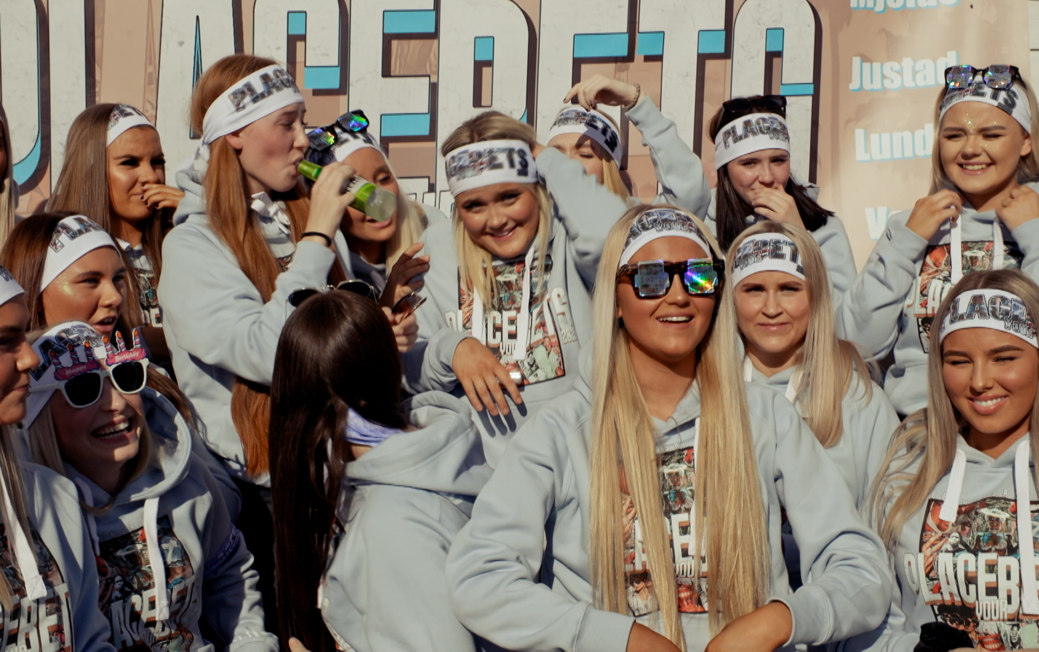

Innledning
Her kan du hente tips til tema på side 2 i veilederen

Slide 6
Statistikk der du bor
Legg inn statistikk fra ungdata og annen relevant tallfakta og informasjon
Her må du fylle inn korrekt info ut i fra din skole og kommune/bydel

Slide 7
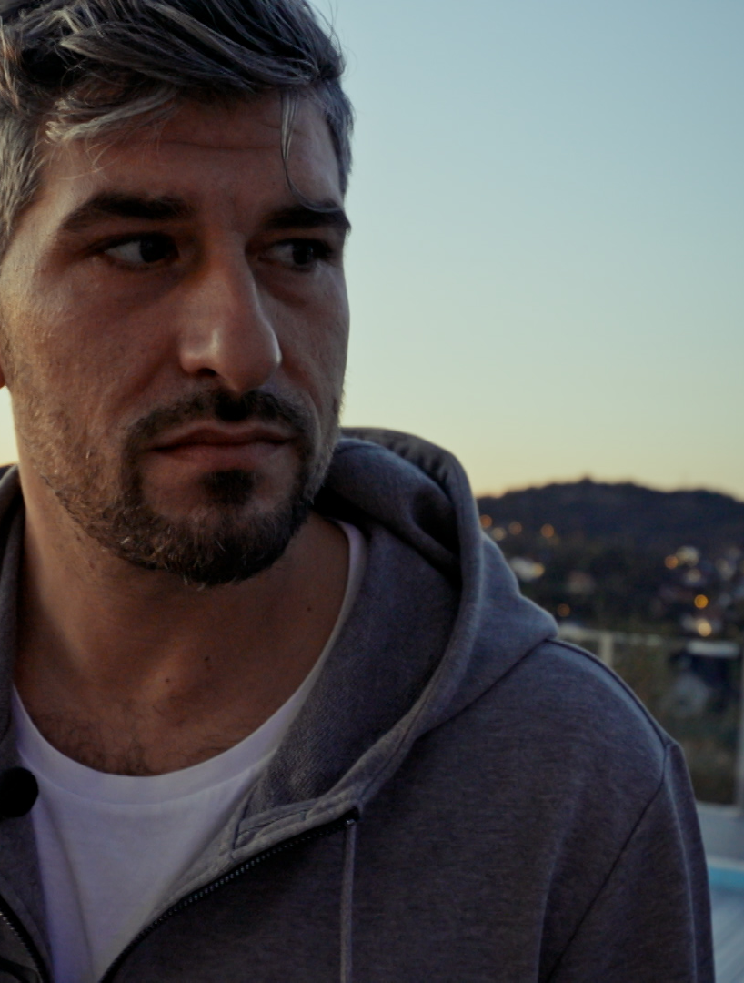

«Fest»
I serien RUS på NRK skal Leo Ajkic finne sannheten om rus – på godt og vondt.
Å være ung er å teste livet. Og kanskje rusen. Men det er ikke alt du trenger teste selv. Leo Ajkic drar på fest.

Slide 8
Gruppearbeid
Legg inn refleksjonsoppgaver.
Se eksempler i veileder
Her kan du fylle ut med og refleksjonsspørsmål hentet fra veileder - gjerne i samarbeid med elevene.

Slide 9
Gruppearbeid
Legg inn praktiske øvelser og leker.
Se eksempler i veileder
Her kan du fylle ut med oppgaver fra veileder - gjerne i samarbeid med elevene.

Slide 10
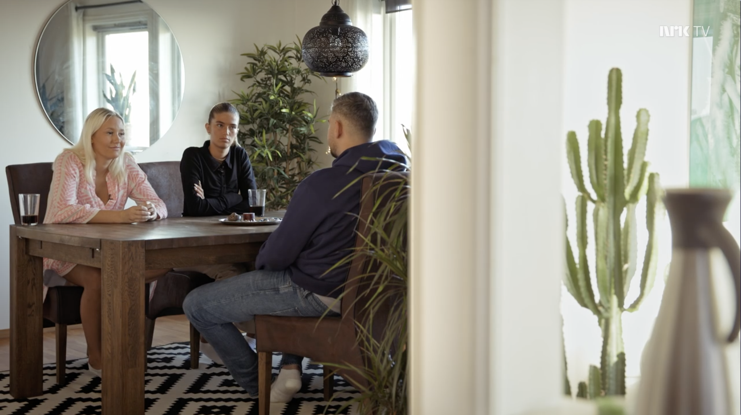

Tilbakeblikk på
russetiden

Slide 11

Hva gjør du og hvem
er det lurt å kontakte, når noen blir for fulle, bevisstløse eller neddopet?
Ved akutt fare for liv og helse:
Husk at du ikke skal etterlate en person i hjelpeløs tilstand, ref. Straffeloven § 288

Slide 12
Her må du fylle inn korrekt info ut i fra din skole og kommune/bydel.
Hvem kan du kontakte om du er bekymret for eget eller andres rusbruk?
1. Elevtjenesten på skolen
2. Helsestasjon for ungdom, rusteam i kommunen/bydelen
3. Andre tjenester?
4. Finn informasjon, veiledning og hjelp på Rusinfo , en anonym og offentlig informasjons- og veiledningstjeneste for hele Norge.

Slide 13





Undervisningsopplegget er utviklet i et samarbeid mellom elever, pedagoger og andre fagfolk i Vestfold og Telemark Fylkeskommune, pårørende, Rocket-Man, RUSinfo, NRK Skole og KORUS.

